Slide 1
Ôn bài cũ

Slide 2
Toán Luyện tập

Slide 3
Viết các số đo sau dưới dạng số đo có đơn vị
là mét vuông:
1
a) 5ha ; 2km².
b) 400dm² ; 1500dm² ; 70 000cm².
c) 26m² 17dm² ; 90m² 5dm² ; 35dm².

Slide 4
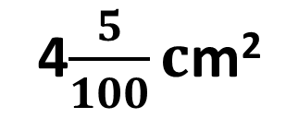
2m² 9dm²
…..
29dm²
2
>
<
=
8dm² 5cm²
…..
810cm²
?
790ha
…..
79km²
4cm² 5mm²
…..

Slide 5
2
>
<
=
8dm² 5cm²
<
…..
810cm²
?
<
=
>

Slide 6
2
>
<
=
=
cm²
4cm² 5mm²
…..
?
>
<
=

Slide 7
2
>
<
=
<
79km²
790ha
…..
?
<
=
>

Slide 8
2
>
<
=
>
2m² 9dm²
…..
29dm²
?
=
>
<

Slide 9
Người ta dùng gỗ để lát sàn một căn phòng hình
chữ nhật có chiều dài 6m, chiều rộng 4m. Hỏi phải
tốn bao nhiêu tiền mua gỗ để lát sàn cả căn phòng
đó, biết giá tiền 1m² gỗ sàn là 280 000 đồng?
3

Slide 10
Một khu đất hình chữ nhật có chiều dài 200m,
chiều rộng bằng chiều dài. Hỏi diện tích khu đất
đó bằng bao nhiêu mét vuông? Bằng bao nhiêu
héc - ta?
4

